Slide 1
Práce s tabulkami

Slide 2
Tabulkové procesory
Zpracovávají data v tabulce
počítají nová čísla pomocí vzorců
třídí a vybírají data
znázorňují data např. v grafech
Bývají součástí kancelářských balíků:
Microsoft Office → Excel
OpenOffice.org → Calc
KOffice → KSpread

Slide 3
Microsoft Excel 2010
Souborům Excelu se říká sešity
Sešity obsahují různý počet listů
Listy jsou složeny z buněk
Buňky jsou uspořádány do řádků a sloupců
Každý řádek je očíslován
Každý sloupec je pojmenován

Slide 4
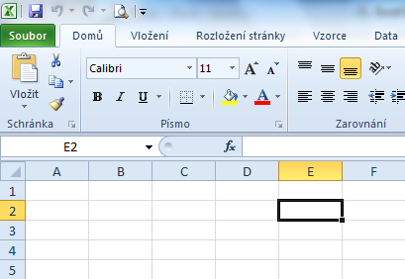
Microsoft Excel 2010
Každá buňka je určena jedinečnou polohou ve sloupci a v řádku
Například buňka E2
je v 5. sloupci (E)
a zároveň ve 2. řádku

Slide 5
Microsoft Excel 2010
Poloze buňky ve sloupci a řádku říkáme adresa buňky
Buňky mohou obsahovat:
hodnoty (čísla, text)
vzorce
Buňky můžeme formátovat (písmo, pozadí, ohraničení, velikost)
Předtím je ale musíme označit

Slide 6
Microsoft Excel 2010
Jednotlivé buňky lze vybrat klepnutím myší nebo kurzorovými šipkami
Celý sloupec nebo řádek můžeme vybrat klepnutím myší na záhlaví sloupce nebo řádku
Po klepnutí a tažení myší se označí celá oblast buněk (stejně lze označit i více sloupců nebo řádků najednou)

Slide 7
Použité zdroje
VANÍČEK, Jiří. Informatika pro základní školy a víceletá gymnázia 2. díl. Brno: CP Books a. s., 2005, ISBN 80-251-0630-6.
Všechny objekty, použité k vytvoření prezentace jsou vlastní tvorbou autora – Print screen Windows XP Professional

